Slide 1
R教學
Graph 1(繪圖1)
羅琪老師

Slide 2
Plotting繪圖
函數 plot(), points(), lines(), text(), mtext(), axis(), identify() 等形成一整套個畫圖、點、線、文字的工具

Slide 3
plot() 與相關函數
下面都是plot y against x:
plot(y ~ x) # Use a formula to specify the graph
plot(x, y) #
明顯地, x 與 y 必須等長
試畫sin0到sin2$π$
> plot((0:20)*pi/10, sin((0:20)*pi/10))
> plot((1:30)*0.92, sin((1:30)*0.92))

Slide 4
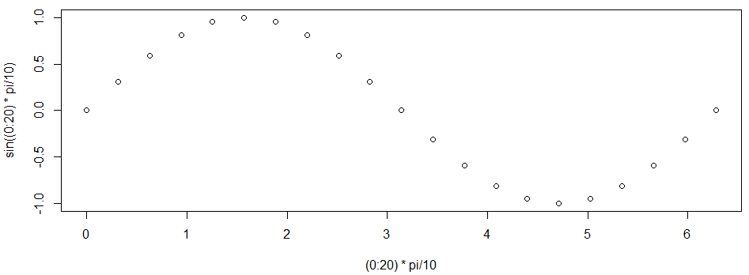
plot() 與相關函數
試畫sin0到sin2$π$
> plot((0:20)*pi/10, sin((0:20)*pi/10))

Slide 5
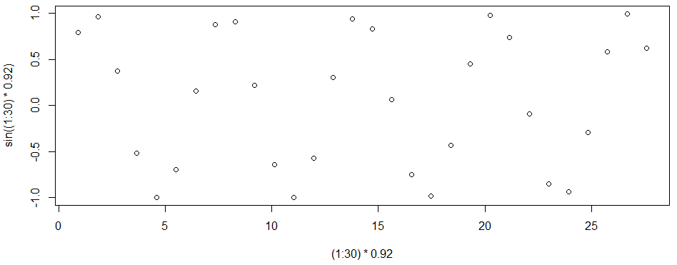
plot() 與相關函數
> plot((1:30)*0.92, sin((1:30)*0.92))

Slide 6
plot() 與相關函數
> plot((1:30)*0.92, sin((1:30)*0.92))
將圖縮扁一些, 形狀比較明顯

Slide 7
鬆緊帶的資料
上面資料是鬆緊帶的資料
stretch-拉的長度
distance-彈出的距離
> elasticband # R 知道去哪找到此data frame
> attach(elasticband) # 使用elasticband

Slide 8
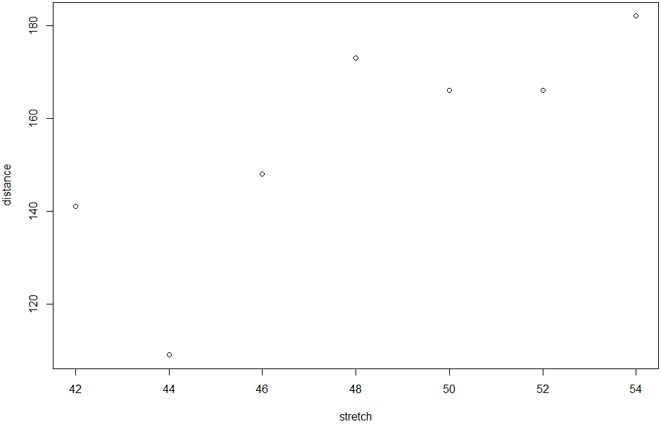
畫散佈圖
type沒寫, 就是type=p, 類型是點
> plot(distance ~ stretch) # y是distance, x是stretch

Slide 9
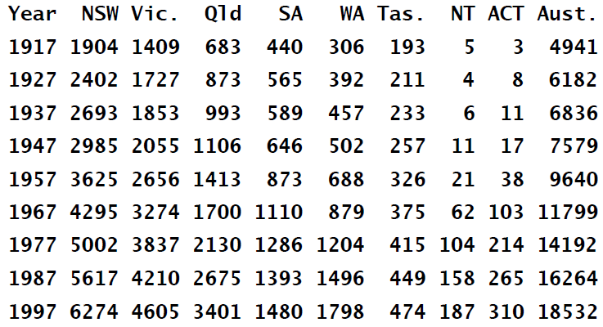
澳大利亞人口資料
讀入一個包含自1917-1997年不同時間澳大利亞各州和地區的總人口數等人口指數的檔案到R，然後使用此檔案來建立一個圖表。該檔案的資料如下：

Slide 10
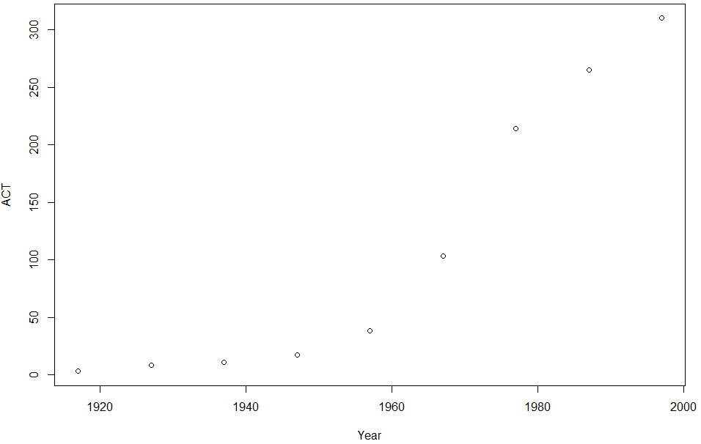
畫散佈圖
畫1917年至1997年間澳大利亞首都特區（ACT）的人口
> plot(ACT ~ Year, data=austpop)

Slide 11
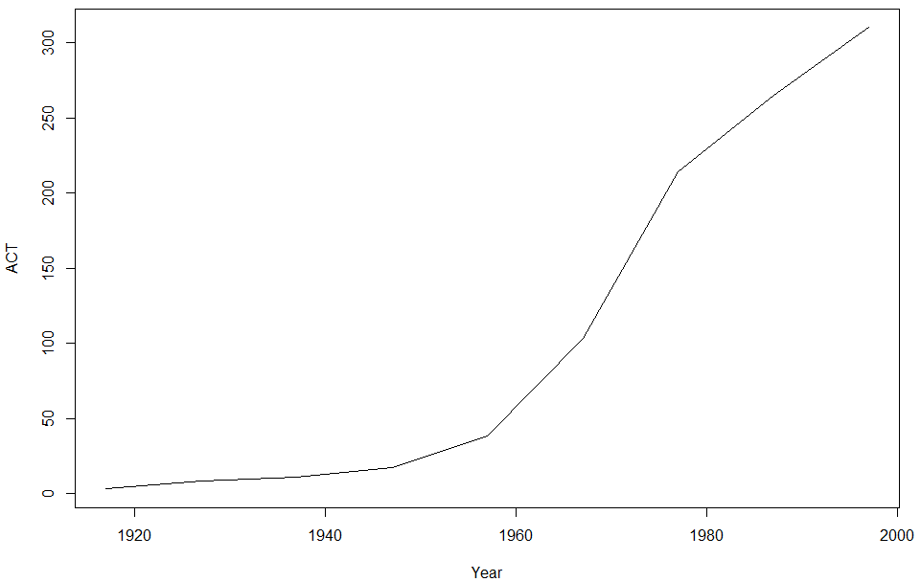
畫折線圖
畫1917年至1997年間澳大利亞首都特區（ACT）的人口
> plot(ACT ~ Year, data=austpop, type=“l”) # 類型-line指線條

Slide 12
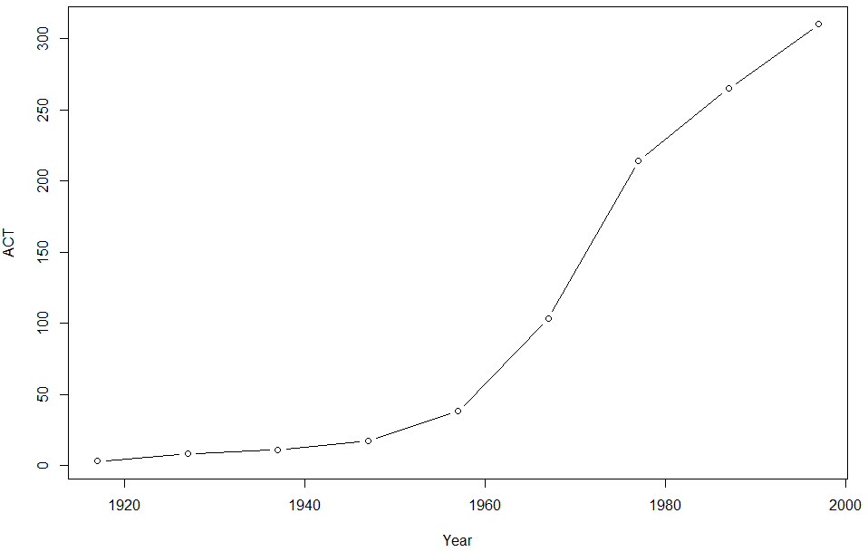
畫折線圖
畫1917年至1997年間澳大利亞首都特區（ACT）的人口
> plot(ACT ~ Year, data=austpop, type=“b”) # 類型-both指線條與點都要

Slide 13
類型
“p” for points 點,
“l” for lines 線,
“b” for both 點與線都有但不重疊,
“c” for the lines part alone of “b” 與”b”相似但只畫線,
"o" for both ‘overplotted’點與線都有但重疊,
“h” for ‘histogram’ like (or ‘high-density’) vertical lines垂直線,
“s” for stair steps階梯先橫再上,
“S” for other steps階梯先上再橫,
“n” for no plotting不畫點.

Slide 14
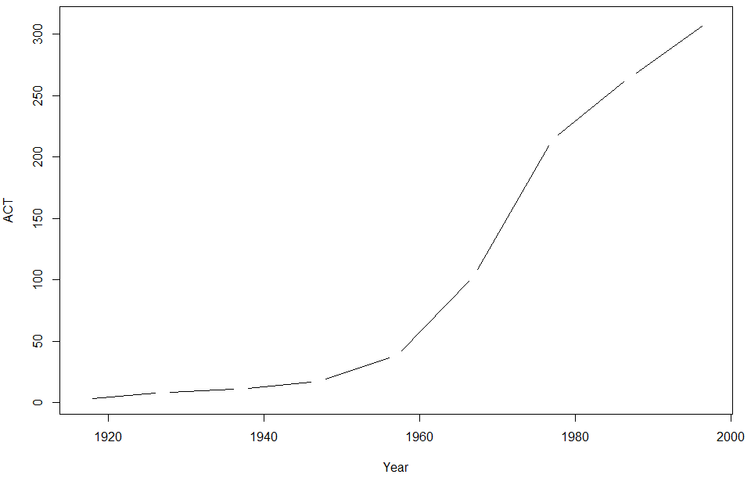
畫折線圖
畫1917年至1997年間澳大利亞首都特區（ACT）的人口
> plot(ACT ~ Year, data=austpop, type=“c”)

Slide 15
畫折線圖
畫1917年至1997年間澳大利亞首都特區（ACT）的人口
> plot(ACT ~ Year, data=austpop, type=“o”)

Slide 16
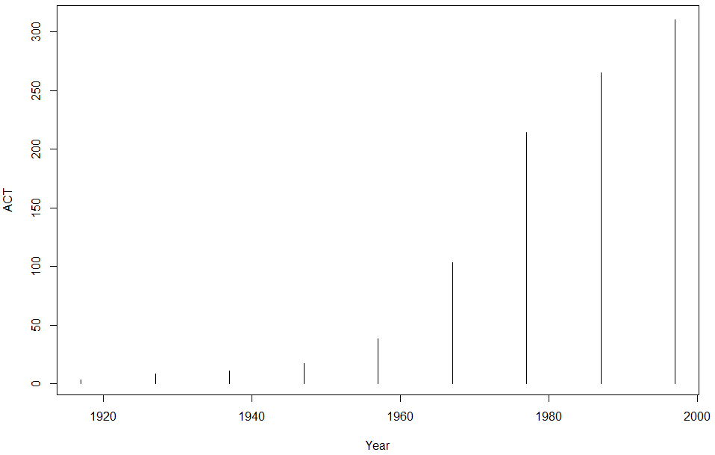
畫折線圖
畫1917年至1997年間澳大利亞首都特區（ACT）的人口
> plot(ACT ~ Year, data=austpop, type=“h”)

Slide 17
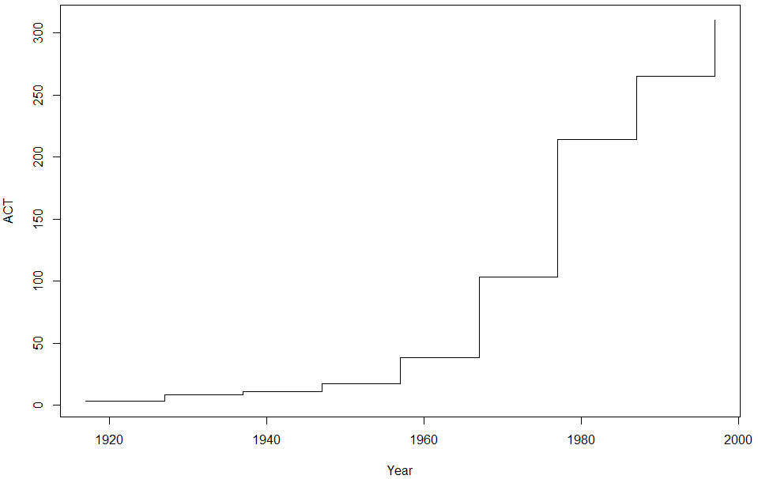
畫折線圖
畫1917年至1997年間澳大利亞首都特區（ACT）的人口
> plot(ACT ~ Year, data=austpop, type=“s”)

Slide 18
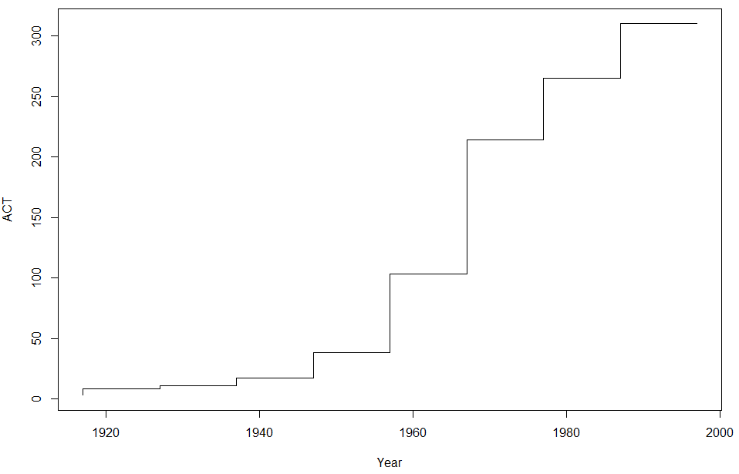
畫折線圖
畫1917年至1997年間澳大利亞首都特區（ACT）的人口
> plot(ACT ~ Year, data=austpop, type=“S”)

Slide 19
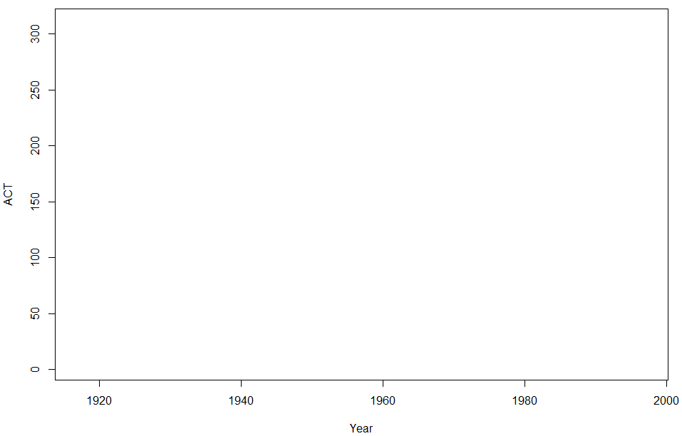
畫折線圖
畫1917年至1997年間澳大利亞首都特區（ACT）的人口
> plot(ACT ~ Year, data=austpop, type=“n”) # 不畫點

Slide 20
附加函數
points() 加點到圖上.
lines() 加線到圖上.
text() 加文字到圖上某位置.
mtext() 加文字到邊界.
axis() 控制軸的刻度與標籤.

Slide 21
火箭推進燃料資料
Strength 切割力
Age年齡
> rocket<-read.csv(file="C:/RData/rocket.csv", header=T)
> head(rocket)
observation strength age
1 1 2158.70 15.50
2 2 1678.15 23.75
3 3 2316.00 8.00
4 4 2061.30 17.00
5 5 2207.50 5.50
6 6 1708.30 19.00
> names(rocket) # 變數名稱
[1] "observation" "strength" "age"
> dim(rocket) # 3個變數, 20個元素
[1] 20 3

Slide 22
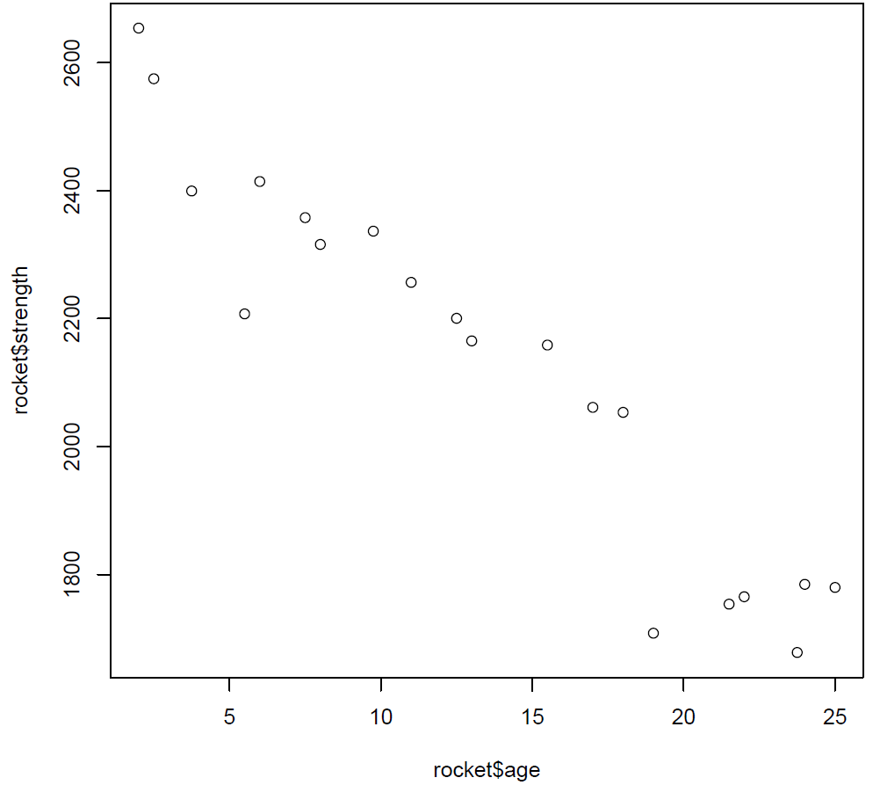
畫散佈圖
> plot(rocket$age, rocket$strength) # make a scatter plot

Slide 23
畫多個圖在同一頁
> attach(rocket)
> par(mfrow=c(2,2)) # 一頁配置2列2行共4個圖
> plot(age, strength) # 點是空心圈
> plot(age, strength, pch=16)
# pch 控制點的樣式, pch=16 點是實心圈
> plot(age, strength, pch=16, cex=2)
# cex 控制大小, cex=2 兩倍大
> plot(age, strength, pch=16, cex=2, col=2)
# col 控制顏色, col=2 是紅色

Slide 24
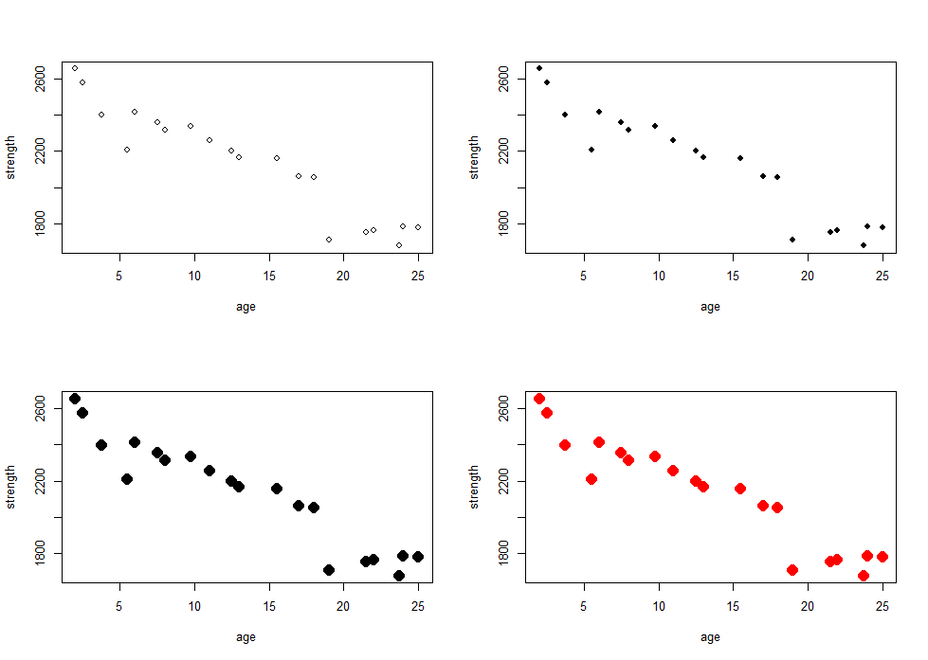

Slide 25
cex
[1] 0.09615385 0.17857143 0.32258065 0.15625000 0.04608295
cex 設定繪圖文字和符號相對於內設值應被放大的量
cex.axis 設定軸刻度值應被放大的量
cex.lab 設定x, y軸標籤應被放大的量
cex.main 設定主標題應被放大的量
cex.sub 設定子標題應被放大的量

Slide 26
cex
[1] 0.09615385 0.17857143 0.32258065 0.15625000 0.04608295
> par(mfrow=c(2,2)) # 一頁配置2列2行共4個圖
> plot(age, strength, pch=16, cex=2, cex.axis=1.5)
> plot(age, strength, pch=16, cex=2, cex.lab=1.5)
> plot(age, strength, pch=16, cex=2)
> title(main="Scatter plot", cex.main=1.5)
> plot(age, strength, pch=16, cex=2)
> title(main=“Scatter plot”, cex.main=1.5, sub=“rocket
data", cex.sub=1.3)

Slide 27
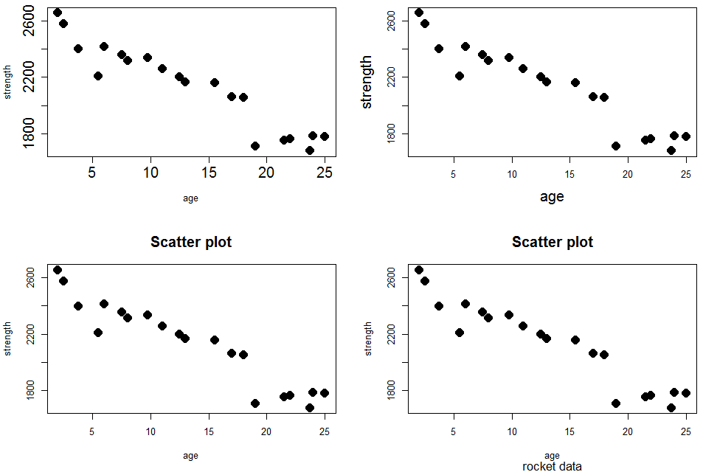

Slide 28
col
[1] 0.09615385 0.17857143 0.32258065 0.15625000 0.04608295
col 設定繪圖文字和符號的顏色(沒設時是黑色)
col=1黑, col=2紅, col=3綠, col=4深藍, col=5天藍, col=6玫瑰紅, col=7黃
col.axis 設定軸刻度值的顏色
col.lab 設定x, y軸標籤的顏色
col.main 設定主標題的顏色
col.sub 設定子標題的顏色

Slide 29
col
[1] 0.09615385 0.17857143 0.32258065 0.15625000 0.04608295
> par(mfrow=c(2,2))
> plot(age, strength, pch=16, cex=2, col=2)
> plot(age, strength, pch=16, cex=2, col.axis=3)
> plot(age, strength, pch=16, cex=2, col.lab=4)
> plot(age, strength, pch=16, cex=2)
> title(main="Scatter plot", col.main=6, sub="rocket
data", col.sub=2)

Slide 30
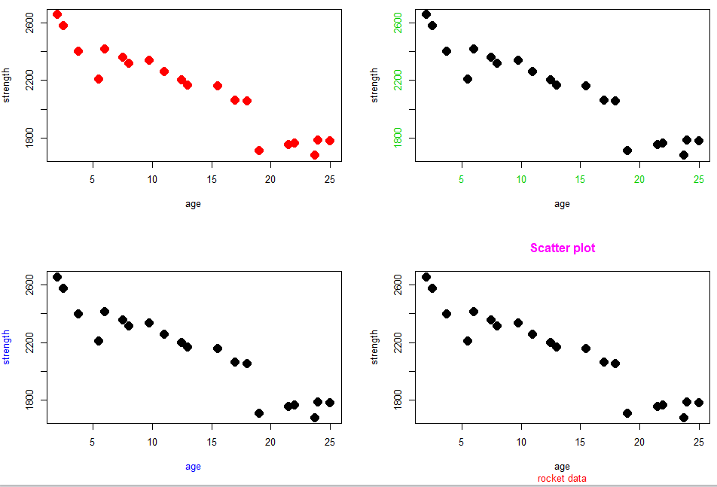

Slide 31
pch (point character)
pch 設定圖的點的符號的類型
NA_integer_: 沒符號.
0:18: 與S相容的向量符號.
19:25: 進階 R 向量符號.
26:31: 沒使用 (請忽略).
32:127: ASCII 字符.
128:255 native characters only in a single-byte locale and for the symbol font. (128:159 are only used on Windows.)
-32 ... Unicode code point (where supported).

Slide 32
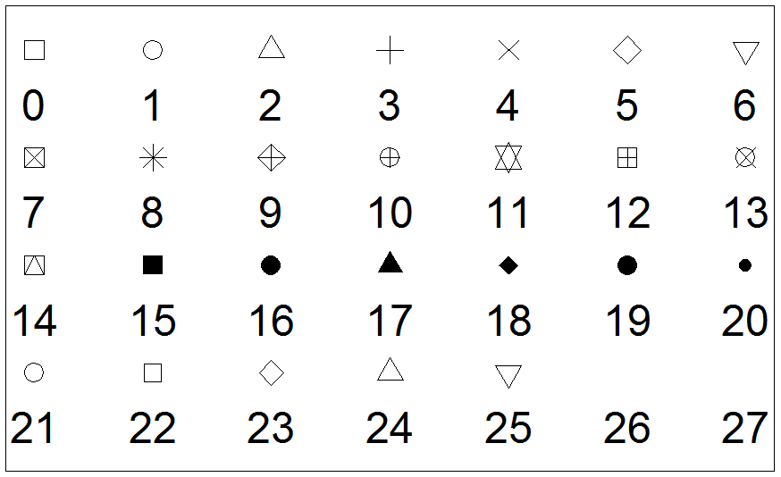
pch

Slide 33
pch
[1] 0.09615385 0.17857143 0.32258065 0.15625000 0.04608295
> par(mfrow=c(2,2))
> plot(age, strength, pch=15, cex=2, col=2, cex.lab=1.5)
> plot(age, strength, pch=19, cex=2, col=2, cex.lab=1.5)
> plot(age, strength, pch=8, cex=2, col=2, cex.lab=1.5)
> plot(age, strength, pch=3, cex=2, col=2, cex.lab=1.5)

Slide 34
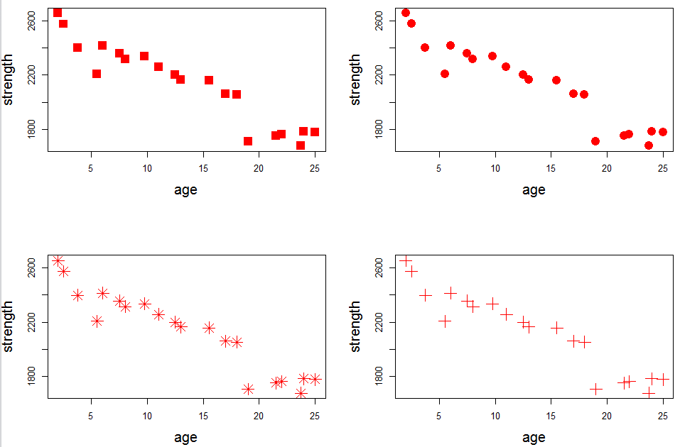

Slide 35
font
設定使用的文字字體。
1 純文本（內設值）
2 粗體
3 斜體
4 粗斜體

Slide 36
font
[1] 0.09615385 0.17857143 0.32258065 0.15625000 0.04608295
font 設定使用的文字字體
font.axis 設定軸刻度值使用的文字字體
font.lab 設定x, y軸標籤使用的文字字體
font.main 設定主標題使用的文字字體
font.sub 設定子標題使用的文字字體

Slide 37
font
> par(mfrow=c(2,2))
> plot(age, strength, pch=19, cex=2, cex.lab=1.5, main="Scatter plot", font.main=1, col.main=2)
> plot(age, strength, pch=19, cex=2, cex.lab=1.5, main="Scatter plot", font.main=2, col.main=2)
> plot(age, strength, pch=19, cex=2, cex.lab=1.5, main="Scatter plot", font.main=3, col.main=2)
> plot(age, strength, pch=19, cex=2, cex.lab=1.5, main="Scatter plot", font.main=4, col.main=2)

Slide 38
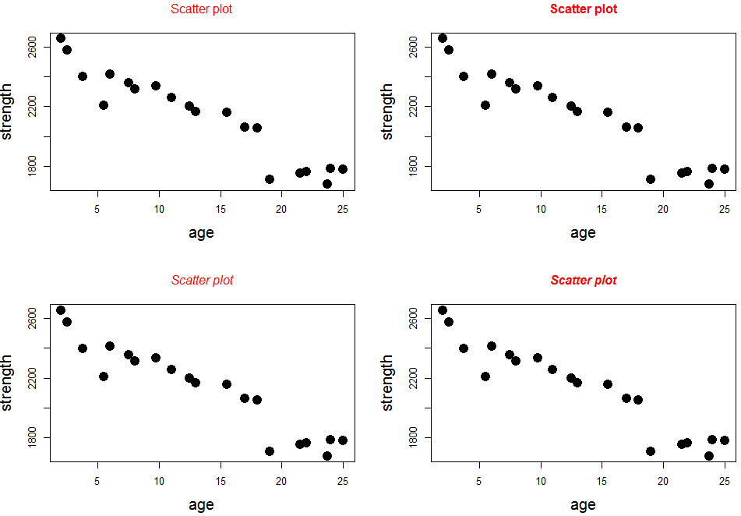

Slide 39
散佈圖-加標題, x與y軸標籤
> par(mfrow=c(1,1)) # 一頁配置1列1行共1個圖
> plot(age, strength, pch=19, cex=1, col=2,
xlab="age of propellant", ylab="shear strength",
main=“Scatter plot”, cex.lab=1.5) # 加標題, x,y軸標籤

Slide 40
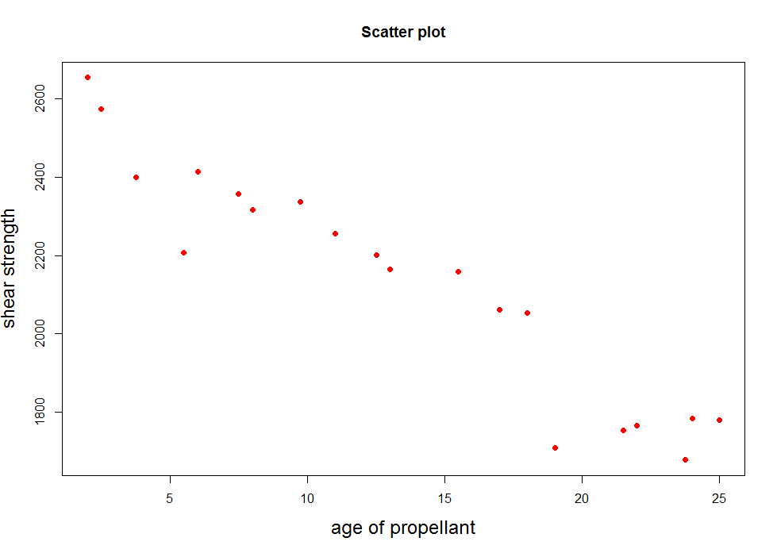

Slide 41
散佈圖-在邊界上加文字
> plot(age, strength, pch=2, cex=2, col=4,
xlab="age of propellant",
ylab="shear strength", cex.lab=1.5)
> title(main="Scatter plot", cex.main=2, font.main=4,
col.main=“orange”)
# 在邊界上加文字(side=1下, 2=左, 3=上, 4=右邊界).
> mtext(side=3, line=0, text="rocket data", cex=1.5,
col="purple")

Slide 42
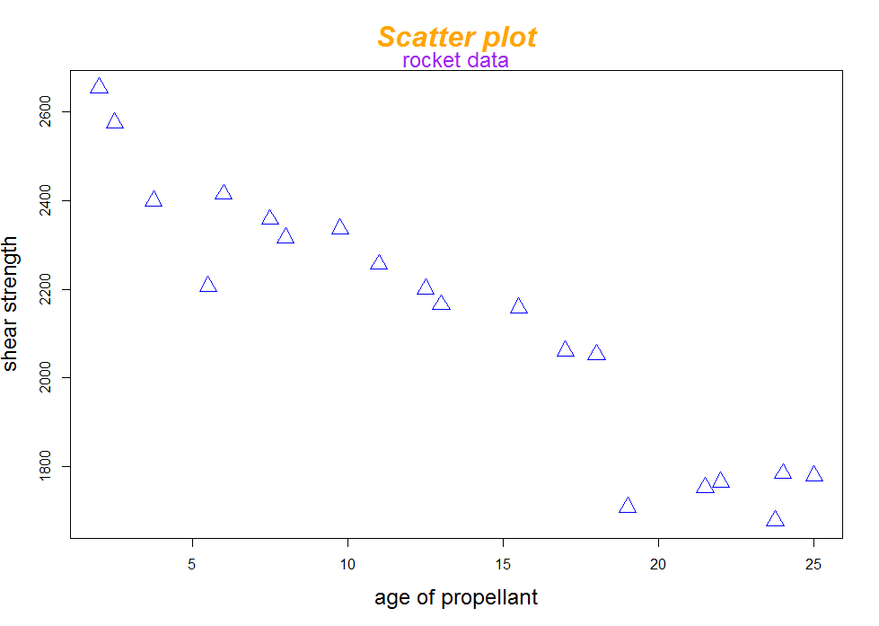

Slide 43
散佈圖-在邊界上加文字
> plot(age, strength, pch=2, cex=2, col=4,
xlab="age of propellant",
ylab="shear strength", cex.lab=1.5)
> title(main="Scatter plot", cex.main=2, font.main=4,
col.main="orange")
# 在邊界上加文字(side=1下, 2=左, 3=上, 4=右邊界).
> mtext(side=1, line=0, text="rocket data", cex=1.5,
col="purple")

Slide 44
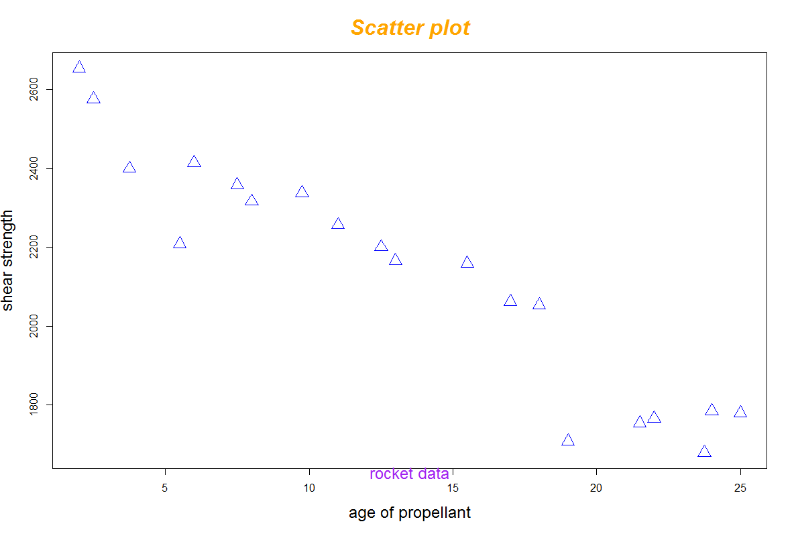

Slide 45
散佈圖-在邊界上加文字
> plot(age, strength, pch=2, cex=2, col=4,
xlab="age of propellant",
ylab="shear strength", cex.lab=1.5)
> title(main="Scatter plot", cex.main=2, font.main=4,
col.main="orange")
# 在邊界上加文字(side=1下, 2=左, 3=上, 4=右邊界).
> mtext(side=2, line=0, text="rocket data", cex=1.5,
col="purple")

Slide 46
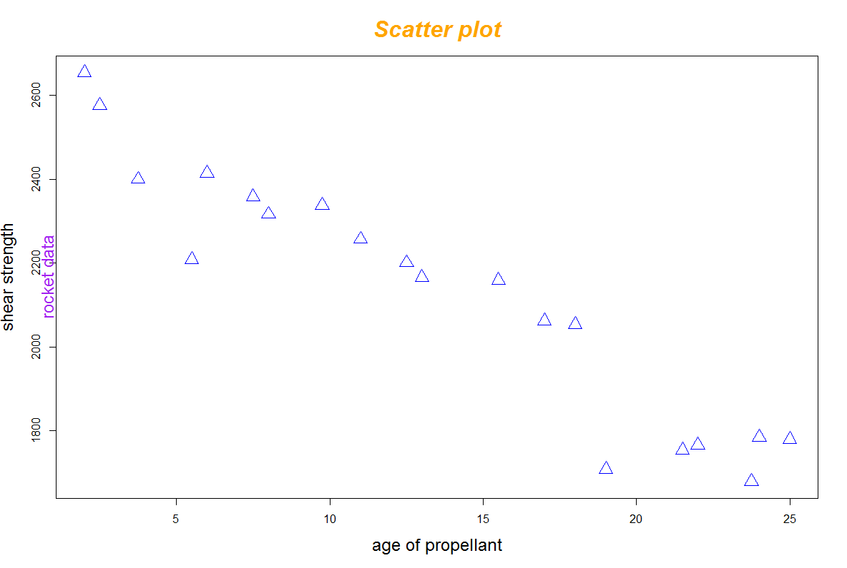

Slide 47
散佈圖-在邊界上加文字
> plot(age, strength, pch=2, cex=2, col=4,
xlab="age of propellant",
ylab="shear strength", cex.lab=1.5)
> title(main="Scatter plot", cex.main=2, font.main=4,
col.main="orange", cex.sub=1, font.sub=3,
col.sub="purple")
# 在邊界上加文字(side=1下, 2=左, 3=上, 4=右邊界).
> mtext(side=4, line=0, text="rocket data", cex=1.5,
col="purple")

Slide 48
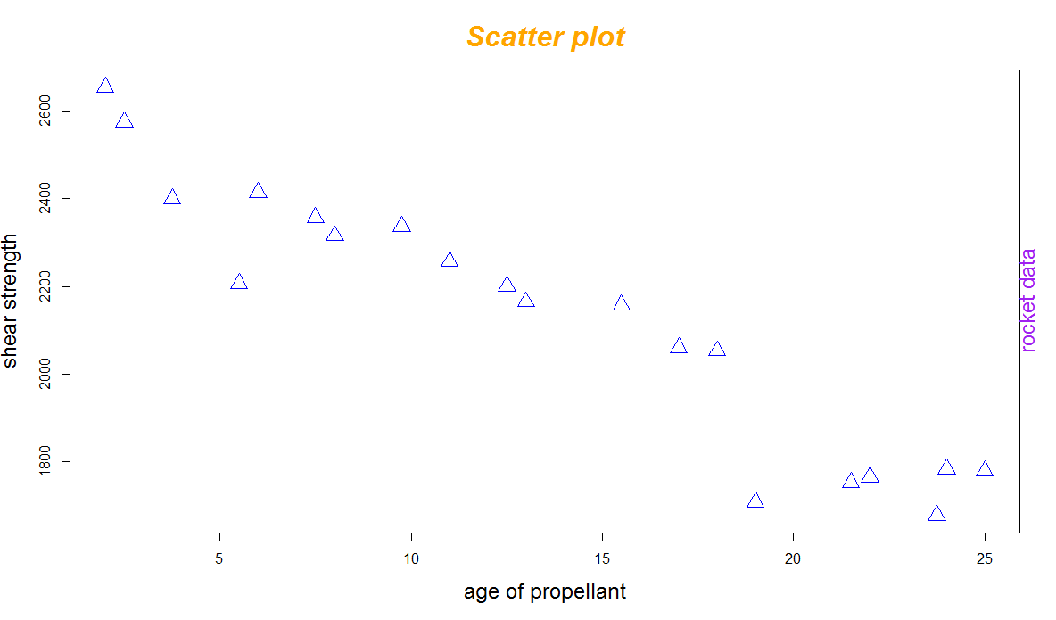

Slide 49
畫多個圖在同一頁
> par(mfrow=c(2,2), pch=16) # 一頁配置2列2行共4個圖
> library(MASS) # 使用MASS套件
> attach(Animals) # 連接Animals資料集
28種陸地動物的平均腦與身體重量 Average brain and body weights for 28 species of land animals.
Body-身體重量body weight in kg.
Brain-腦重量brain weight in g.

Slide 50
Animals資料集
> Animals
body brain
Mountain beaver 1.350 8.1
Cow 465.000 423.0
Grey wolf 36.330 119.5
Goat 27.660 115.0
Guinea pig 1.040 5.5
Dipliodocus 11700.000 50.0
Asian elephant 2547.000 4603.0
Donkey 187.100 419.0
Horse 521.000 655.0
Potar monkey 10.000 115.0
Cat 3.300 25.6
Giraffe 529.000 680.0
Gorilla 207.000 406.0
Human 62.000 1320.0
African elephant 6654.000 5712.0
Triceratops 9400.000 70.0
Rhesus monkey 6.800 179.0
Kangaroo 35.000 56.0
Golden hamster 0.120 1.0
Mouse 0.023 0.4
Rabbit 2.500 12.1
Sheep 55.500 175.0
Jaguar 100.000 157.0
Chimpanzee 52.160 440.0
Rat 0.280 1.9
Brachiosaurus 87000.000 154.5
Mole 0.122 3.0
Pig 192.000 180.0

Slide 51
畫多個圖在同一頁
> attach(Animals) # 連接Animals資料集
> plot(body, brain) # plot(x,y)
> plot(sqrt(body), sqrt(brain)) # 開根號轉換
> plot((body)^0.1, (brain)^0.1) # 取0.1次方轉換
> plot(log(body),log(brain)) # 取log轉換
> detach(Animals) # 脫離Animals資料集
> par(mfrow=c(1,1), pch=1) # 一頁配置1列1行共1個圖

Slide 52
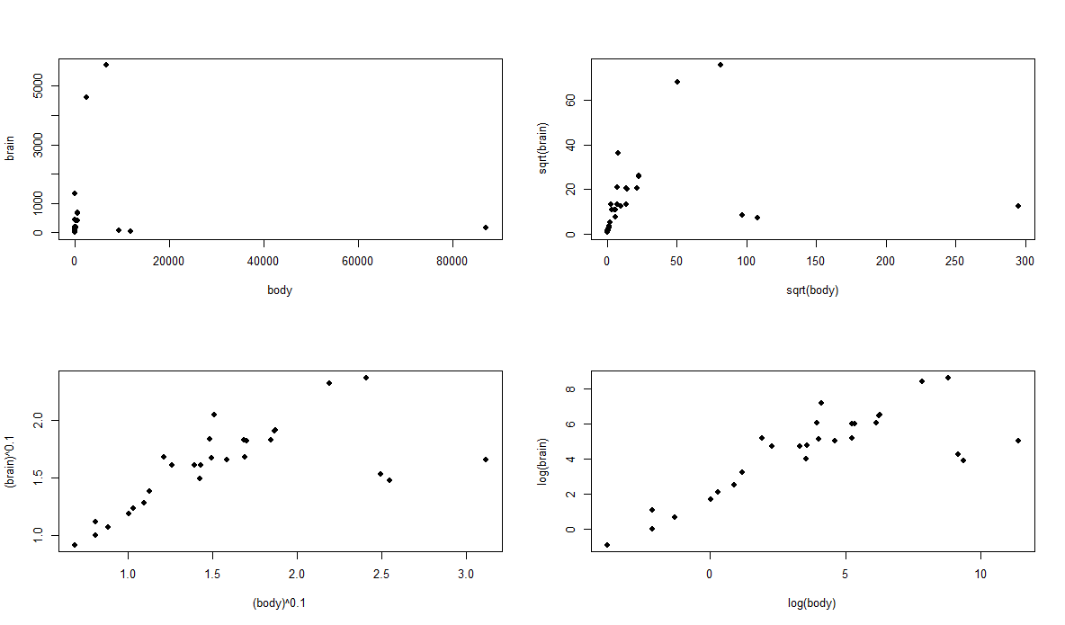
有一明顯的極端值
有一明顯的極端值
較接近線性

Slide 53
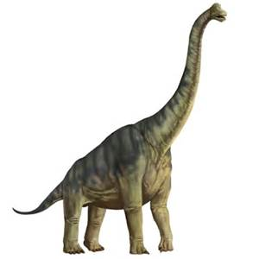
在圖上點旁加字
Brachiosaurus
> attach(Animals)
> Animals
body brain
Mountain beaver 1.350 8.1
Cow 465.000 423.0
Grey wolf 36.330 119.5
Goat 27.660 115.0
Guinea pig 1.040 5.5
Dipliodocus 11700.000 50.0
Asian elephant 2547.000 4603.0
Donkey 187.100 419.0
Horse 521.000 655.0
Potar monkey 10.000 115.0
Cat 3.300 25.6
Giraffe 529.000 680.0
Gorilla 207.000 406.0
Human 62.000 1320.0
African elephant 6654.000 5712.0
Triceratops 9400.000 70.0
Rhesus monkey 6.800 179.0
Kangaroo 35.000 56.0
Golden hamster 0.120 1.0
Mouse 0.023 0.4
Rabbit 2.500 12.1
Sheep 55.500 175.0
Jaguar 100.000 157.0
Chimpanzee 52.160 440.0
Rat 0.280 1.9
Brachiosaurus 87000.000 154.5
Mole 0.122 3.0
Pig 192.000 180.0

Slide 54
在圖上點旁加字
> row.names(Animals)
# 查看Animals資料集的列名稱
[1] "Mountain beaver" "Cow" "Grey wolf" "Goat"
[5] "Guinea pig" "Dipliodocus" "Asian elephant" "Donkey"
[9] "Horse" "Potar monkey" "Cat" "Giraffe"
[13] "Gorilla" "Human" "African elephant" "Triceratops"
[17] "Rhesus monkey" "Kangaroo" "Golden hamster" "Mouse"
[21] "Rabbit" "Sheep" "Jaguar" "Chimpanzee"
[25] "Rat" "Brachiosaurus" "Mole" "Pig"
> plot(body, brain, pch=19, cex=2, col=4, xlim=c(0,100000))
# xlim=c(0, 100000) 設定x軸的範圍為0到100000
> text(x=body, y=brain, labels=row.names(Animals), pos=4)
# pos=4 文字加在點的右邊

Slide 55
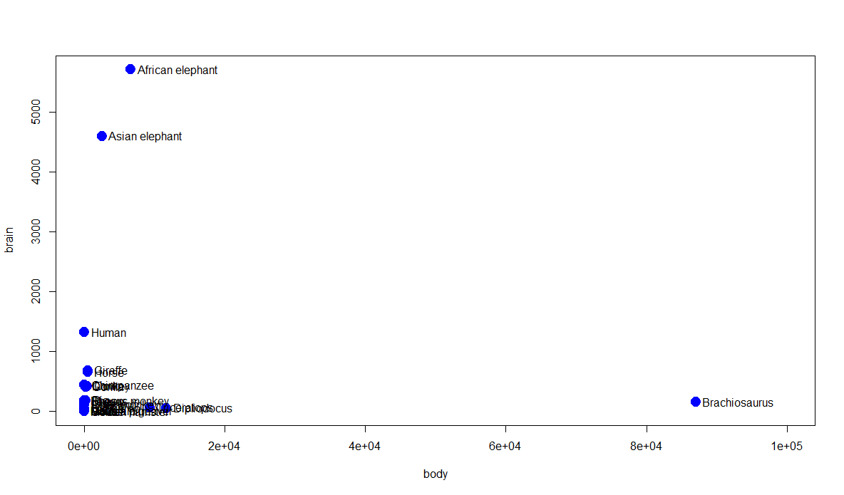

Slide 56
在圖上點旁加字
> plot(body, brain, pch=19, cex=2, col=2,
xlim=c(-20000,90000))
# xlim=c(-20000, 90000) 設定x軸的範圍為-20000到
90000
> text(x=body, y=brain, labels=row.names(Animals), pos=2)
# pos=2 文字加在點的左邊

Slide 57
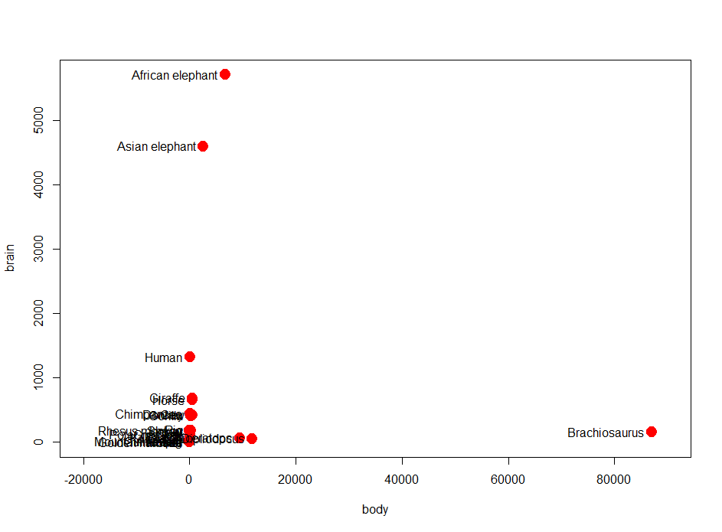

Slide 58
identify() 標記某些點
> plot(body, brain, pch=19, cex=2, col=4, xlim=c(0,100000))
> identify(x=body, y=brain)
# 在要標記的點上按一下, 完成後按Esc離開
# 點旁邊出現那個點是第幾筆資料點的號碼

Slide 59
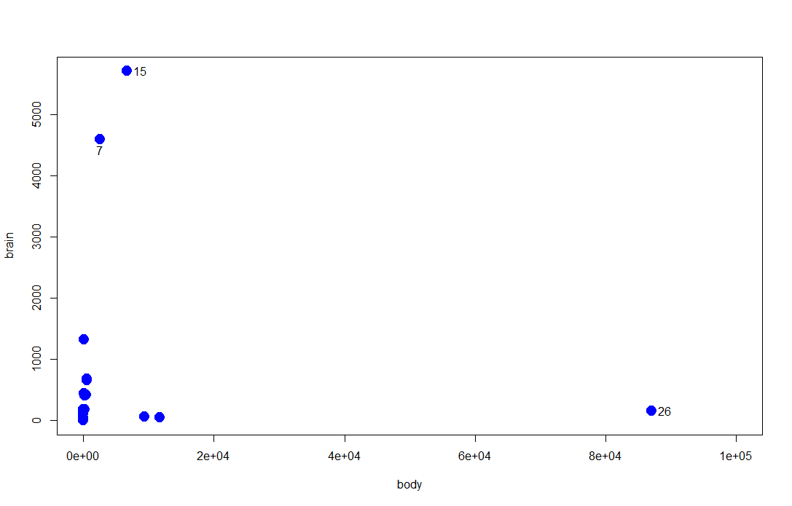

Slide 60
identify() 標記某些點
> plot(body, brain, pch=19, cex=2, col=2, xlim=c(0,100000))
> identify(x=body, y=brain, row.names(Animals))
# 在要標記的點上按一下, 完成後按Esc離開
# 點旁邊出現資料點的列的名稱
# 你點在右邊, 文字出現在右邊
# 你點在下面, 文字出現在下面

Slide 61
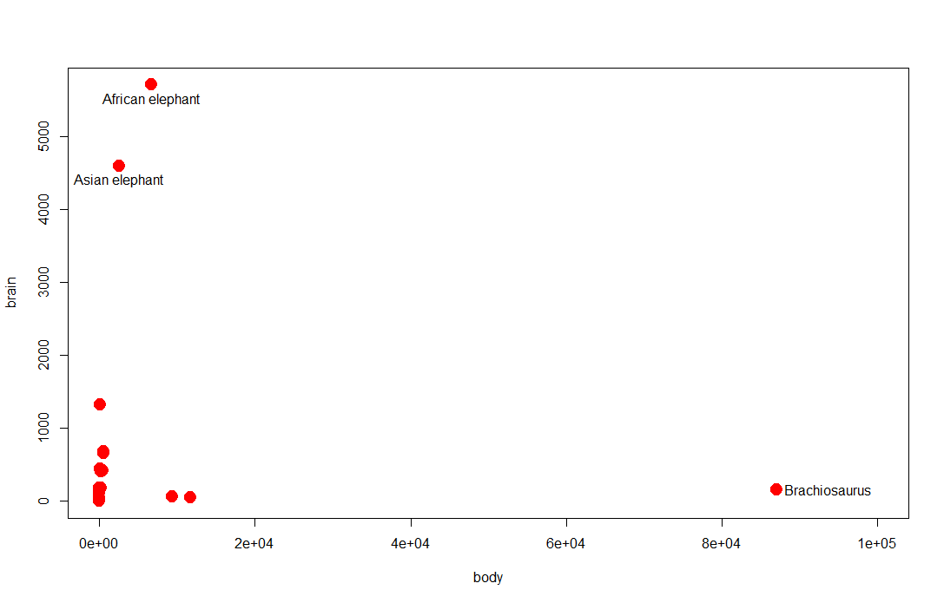

Slide 62
locator() 找坐標的位置
> plot(body, brain, pch=19, cex=2, col=2, xlim=c(0,100000),
xlab="Body weight (kg)", ylab="Brain weight (g)")
> locator()
# 在要找座標的點上按一下, 完成後按Esc離開
# 印出x軸與y軸的座標位置數值
$x
[1] 86964.751 6519.278 2391.008
$y
[1] 165.5908 5722.9304 4604.3225
(86964.751,165.5908)(6519.278,5722.9304)(2391.008,4604.3225)
3個點的座標

Slide 63
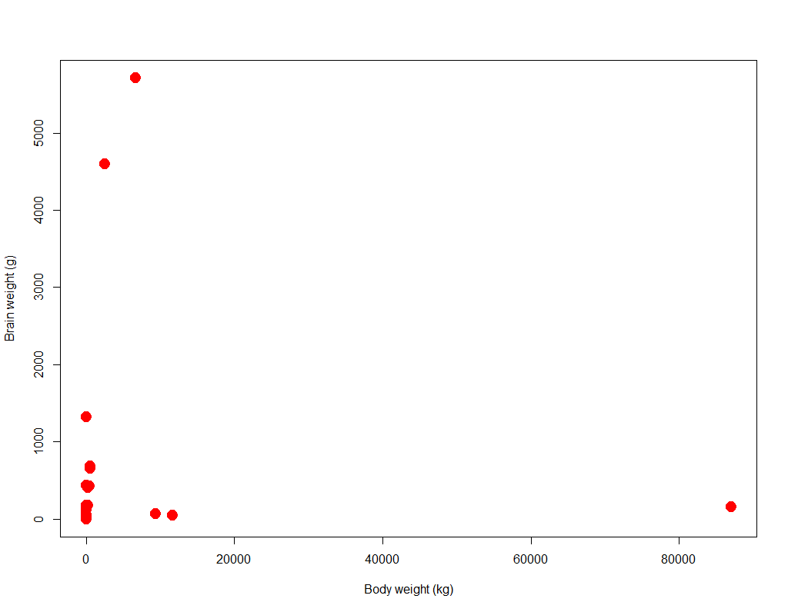
(86964.751,165.5908)(6519.278,5722.9304)(2391.008,4604.3225)
3個點的座標

Slide 64
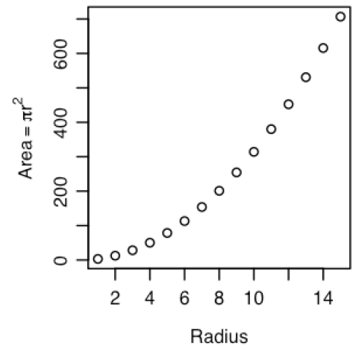
圖上數學符號
> x <- 1:15
> y <- pi*x^2
> plot(x, y, xlab="Radius", ylab=expression(Area == pi*r^2))
可印出數學符號

Slide 65
付出最多的人，也是收穫最多的人
~共勉之~

